Slide 1


АВТОМАТИЗАЦИЯ HR
Выученные уроки
Ангелина Воскресенская
Директор по подбору и адаптации персонала «Сегежа групп»

Slide 2
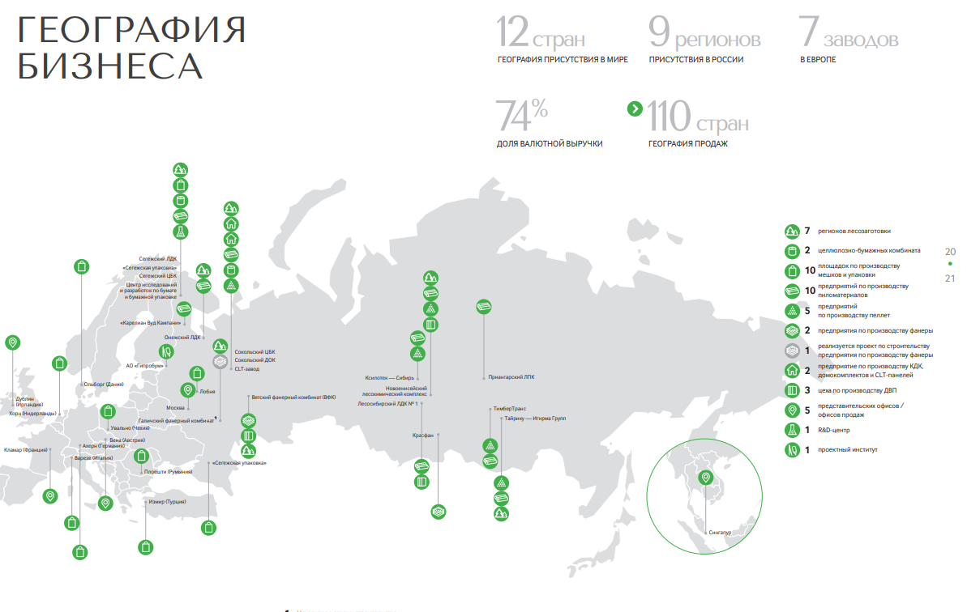

21 тыс.
СОТРУДНИКОВ
5 тыс.
СОТРУДНИКОВ НАНИМАЕТСЯ ЕЖЕГОДНО

Slide 3
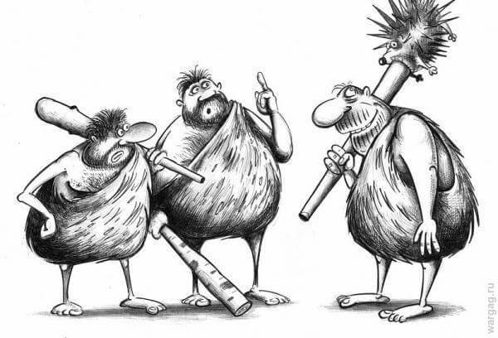


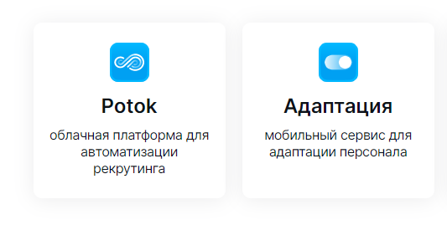
БЫТЬ В ТРЕНДЕ!
УПРАВЛЕНИЕ ПОДБОРОМ
РЕКРУТИНГОВАЯ СИСТЕМА «ПОТОК»: ПРОЗРАЧНАЯ ПРОЦЕДУРА НАЙМА
УПРАВЛЕНИЕ АДАПТАЦИЕЙ
МОБИЛЬНОЕ ПРИЛОЖЕНИЕ «СНАМИ»

Slide 4

ОЖИДАНИЯ
Уменьшение рутинной работы
База кандидатов и история взаимодействия
Повышение скорости найма
Анализ рынка труда и процесса найма
Контроль

Slide 5




КАК УПРАВЛЯЮТ ИЗМЕНЕНИЯМИ В ОРГАНИЗАЦИИ
ПН ВТ СР ЧТ ПТ
Письмо с приглашением в понедельник
На тренинг
во вторник
Для запуска
в среду
Это НЕ помогает людям подготовиться и успешно пройти через изменения

Slide 6


НОВЫЕ СПОСОБЫ РАБОТЫ
ВОЗРАЖЕНИЯ
Мне удобнее в EXCEL
Зачем делать по-новому?
У меня нет времени в этом разбираться
Неохота

Slide 7
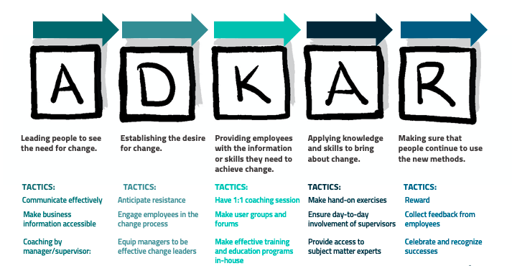
ПЯТЬ ЭЛЕМЕНТОВ УСПЕШНОГО ИЗМЕНЕНИЯ
AWARENESS
(Понимание)
DESIRE
(Желание)
KNOWLEDGE
(Знание)
ABILITY
(Способность)
REINFORCEMENT®
(Закрепление)

Slide 8
ОЖИДАНИЯ
РЕАЛЬНОСТЬ
Уменьшение рутинной работы
Постоянное обучение, контроль и коммуникация
Доказательство ценности и пользы
База кандидатов и история взаимодействия
Ощущение двойной работы: Excel и система
Повышение скорости найма
Нехватка ресурсов (время и люди)
Нежелание Заказчиков делать по-новому
Анализ рынка труда и процесса найма
Контроль
Отсутствие готовности к самообучению
Notes:
Зачем

Slide 9
ЧТО ДЕЛАЕМ
ОЖИДАНИЯ
РЕАЛЬНОСТЬ
Уменьшение рутинной работы
Постоянное обучение, контроль и коммуникация
Работа с возражениями и страхом контроля
Доказательство ценности и пользы
Продажа
База кандидатов и история взаимодействия
Ощущение двойной работы: Excel и система
Доказательство ценности и пользы
Повышение скорости найма
Нехватка ресурсов (время и люди)
Привлечение ресурсов
Гайды
Нежелание Заказчиков делать по-новому
Анализ рынка труда и процесса найма
Регулярные встречи, обсуждения
Отсутствие готовности к самообучению
Обратная связь и контроль
Контроль
Notes:
Зачем

Slide 10

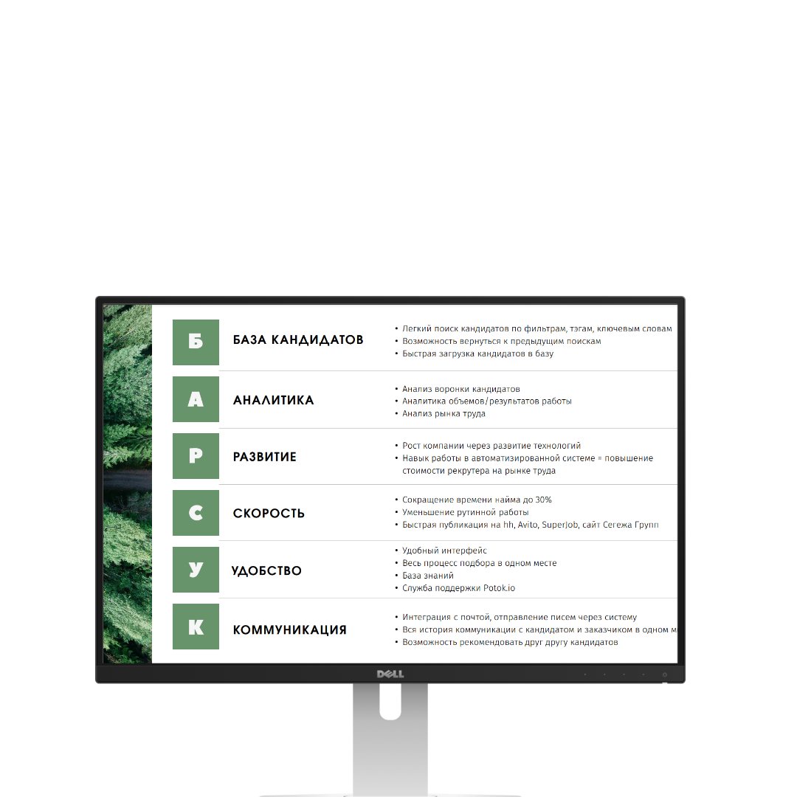
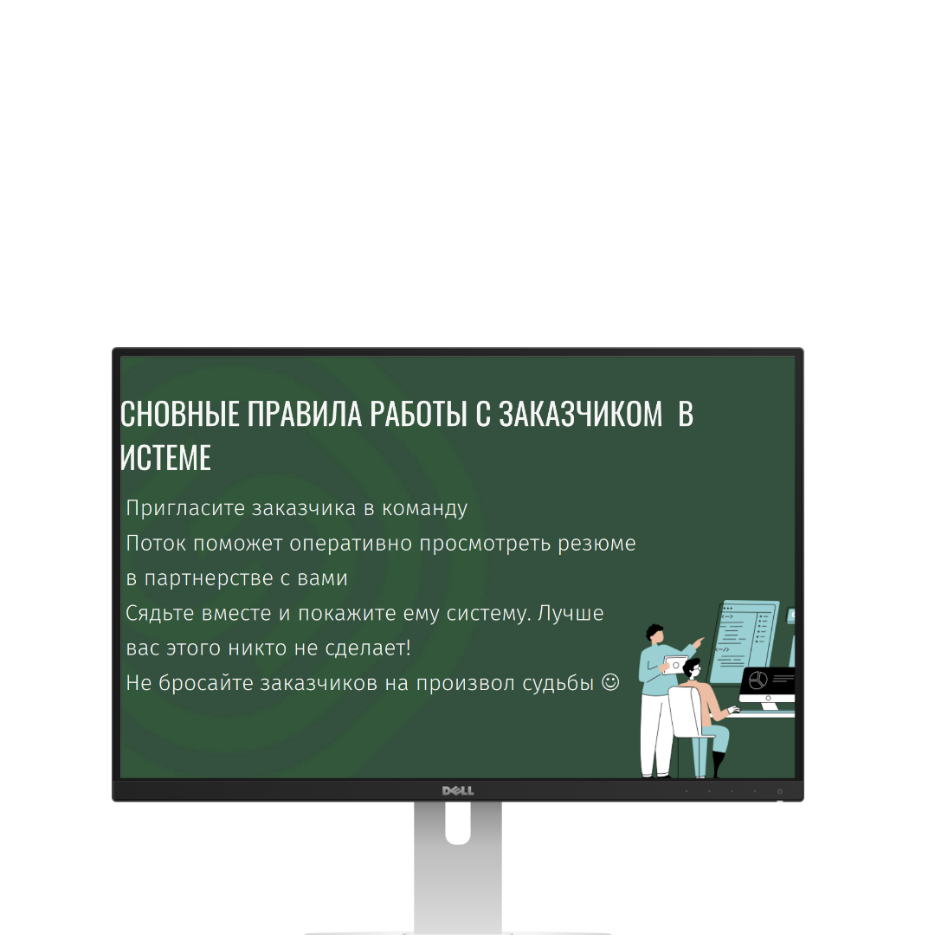

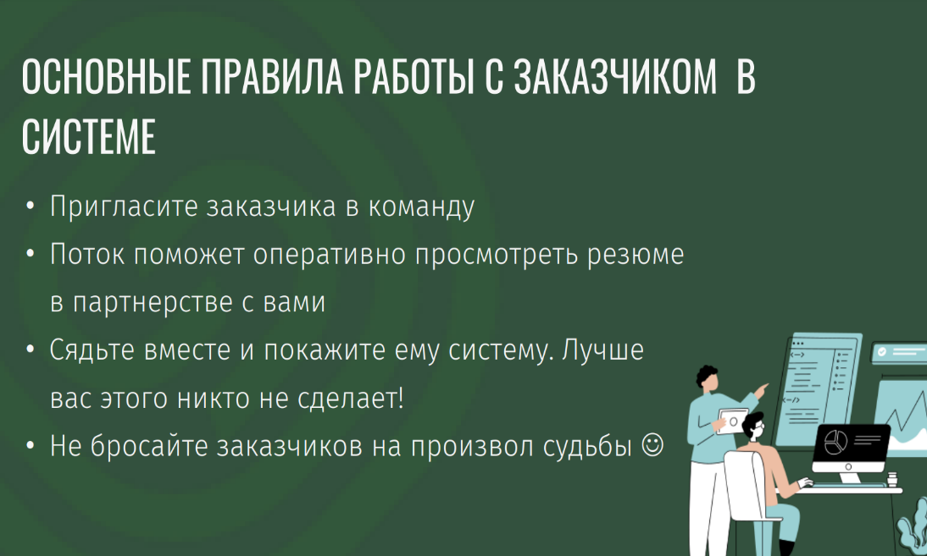
ДЛЯ HR

Slide 11
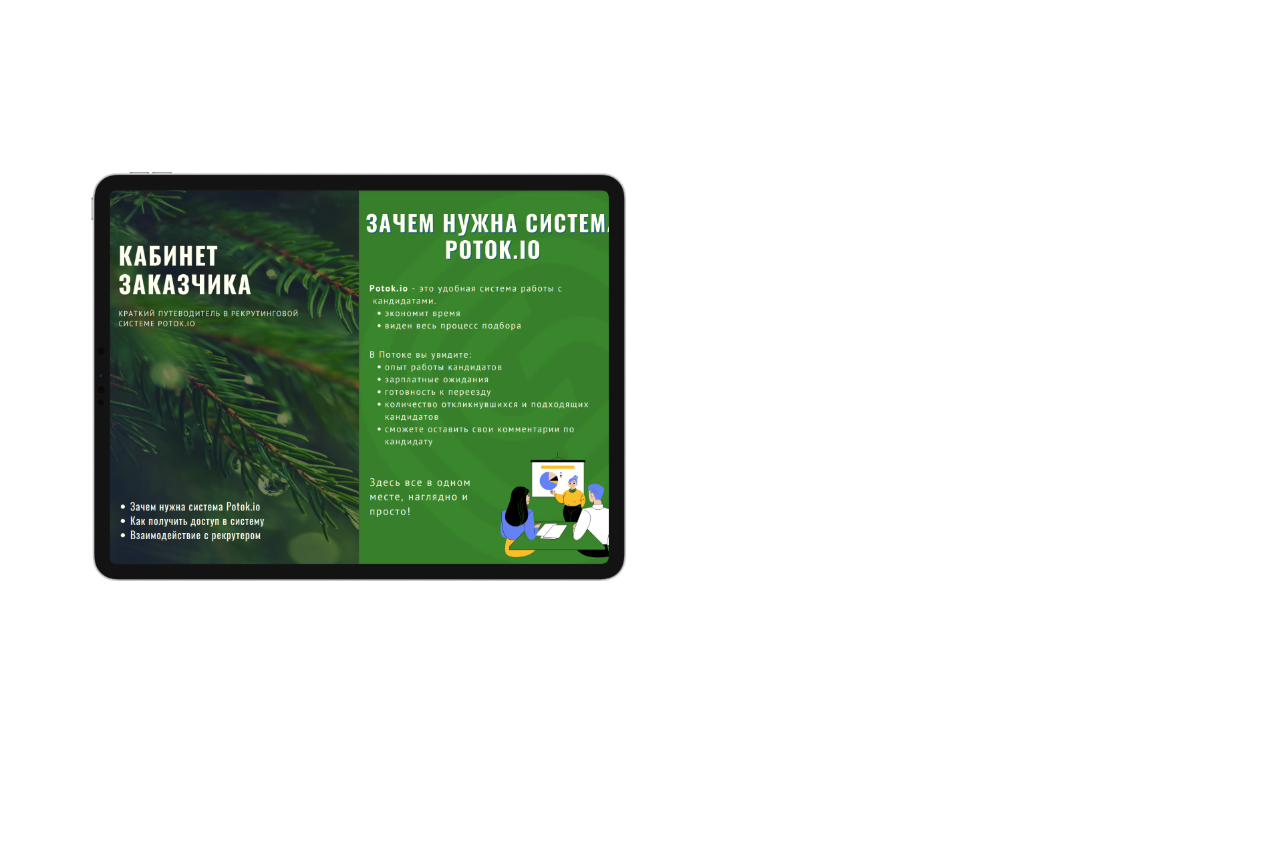
ДЛЯ ЗАКАЗЧИКА

Slide 12
МЕРОПРИЯТИЯ ДЛЯ КАЖДОГО ЭЛЕМЕНТА ADKAR
A
Сформировать ПОНИМАНИЕ
Эффективные и сфокусированные коммуникации
Руководители высшего звена делятся с сотрудниками видением изменения
Легкий доступ и информации
D
Обеспечить ЖЕЛАНИЕ
Руководители высшего звена демонстрируют приверженность к изменениям
Руководители среднего звена продвигают изменения
Сотрудники вовлечены и участвуют в изменениях
K
Передать
ЗНАНИЕ
Эффективное обучение в актуальном контексте
Тренинги для переходного периода и для целевого состояния
Инструкции и применения знаний на практике
A
Развить
СПОСОБНОСТЬ
Менеджеры среднего звена, функциональные эксперты проводят коучинг сотрудников
Практические упражнения, практика и время
Устранение потенциальных барьеров
R
Закрепить
ИЗМЕНЕНИЕ
Празднование успехов, индивидуально и в группе
Поощрение и признание, имеющие значение для людей
Обратна связь по результатам работы и ответственности за изменения

Slide 13

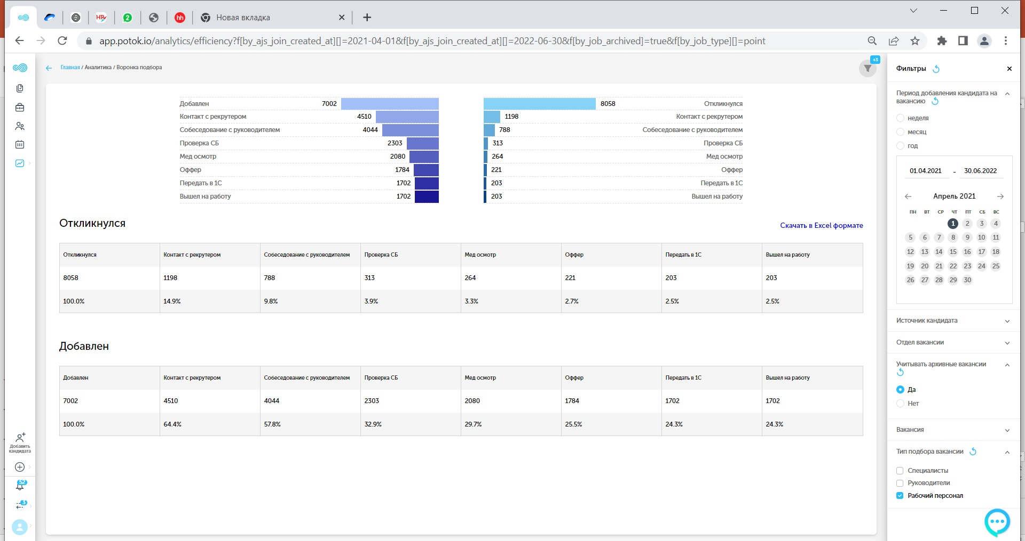
РЕКРУТИНГОВАЯ СИСТЕМА ПРОМЕЖУТОЧНЫЙ РЕЗУЛЬТАТ
Аналитика воронки подбора рабочих
1 апреля 2021 г – 30 июня 2022 г.
30%
сокращение времени найма за счет автоматизации процесса и быстрой коммуникации с заказчиком
44
413
рекрутера работает в рекрутинговой системе
нанимающих менеджера (УК, ДЗК, ОЦО)
40 000+
кандидатов в системе

Slide 14
DREAM PROCESS (Весь процесс подбора в системе)
Заказчик заполняет заявку на подбор на основе данных из 1С
Согласование заявки
Вакансия попадает к рекрутеру
Рекрутер и Заказчик ведут кандидатов по воронке
Финалист получает ссылку на заполнение анкеты СБ онлайн
Сотрудник СБ согласует кандидата в системе
Формирование и согласование оффера
Новичок получает ссылку на приложение по Адаптации
Данные нового сотрудника перекачиваются в 1С

Slide 15
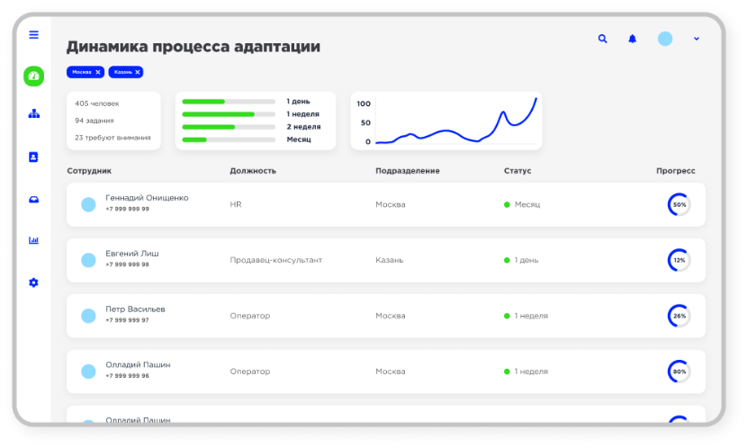
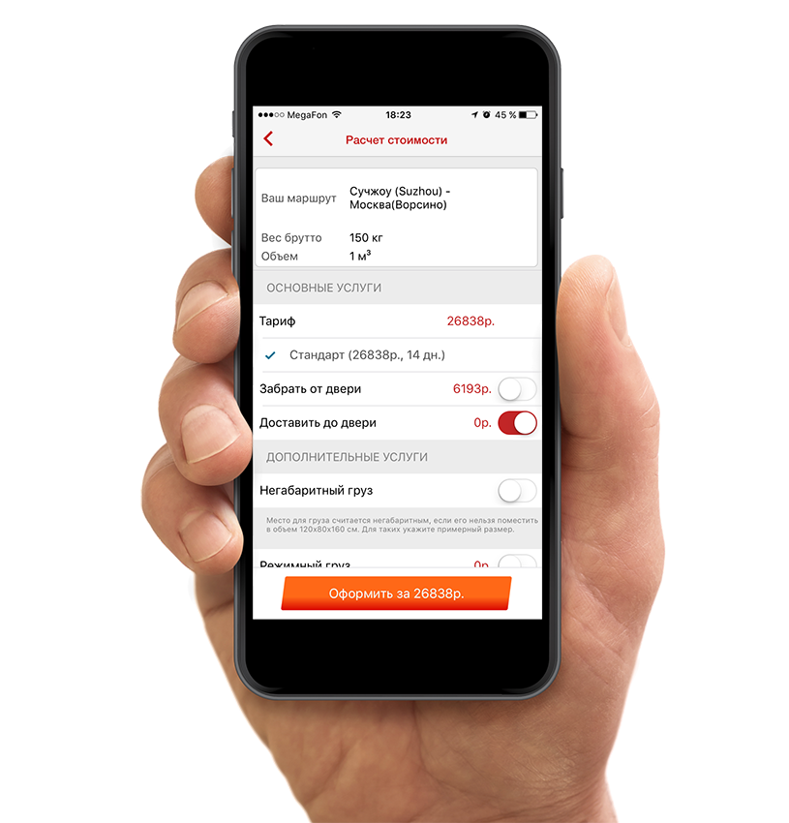
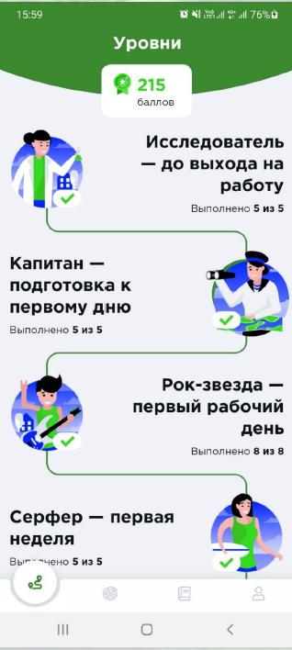
МОБИЛЬНОЕ ПРИЛОЖЕНИЕ «СНАМИ»:
УПРАВЛЕНИЕ АДАПТАЦИЕЙ
вся информация в одном месте
геймификация адаптации
экономия времени руководителя, HR и наставника
своевременная обратная связь от сотрудника
готовый алгоритм работы с наставником
203
СОТРУДНИКА УСПЕШНО ПРОШЛИ ТРЕК С СЕНТЯБРЯ 2021Г.
4
Управляющая компания
Галичский фанерный комбинат
Сегежский ЦБК
ОЦО
ПРЕДПРИЯТИЯ В СИСТЕМЕ

Slide 16
Спасибо за внимание

